Slide 1
ASP.NET MVC
Chapitre 1
Notes:
<*s*o*u*r*c*e*>*9*7*7*b*1*-*1*-*1*<*/*s*o*u*r*c*e*>

Slide 2
Architecture des applications
Les applications sont souvent organisées en plusieurs niveaux logiques
Le nombre de niveaux dépend des besoins de l'application
Connu sous le nom d'architecture à n-niveaux
Les niveaux comprennent souvent
Un niveau de présentation
Responsable de l'affichage des données pour l'utilisateur
Définit la navigation de l'utilisateur dans l'application
Un niveau métier / service
Fournit la logique métier de l'application
Peut servir plusieurs types de clients
Niveau d'intégration / des données
Stockage et extraction des données sur le long terme dans des sources externes
Peut s'intégrer à des systèmes d'autres éditeurs
Notes:
<*s*o*u*r*c*e*>*9*7*7*b*1*-*1*-*5*<*/*s*o*u*r*c*e*>
Jogger text: Application Architectures
Direction: Right
Instructor notes:
N tier if loosely coupled allows experts at each layer to work concurrently.
Supports scalability, easier to change implementation technology at any of the layers without changing surrounding layers.

Slide 3
Le Framework ASP.NET MVC
A pour objectif de faciliter le développement d'applications Web à n-niveaux
Basé sur le modèle de conception (pattern) MVC (Model View Controller)
Sépare l'application en trois composants principaux
Appelée la séparation des responsabilités
Modèle
Représente les données de l'application
Les règles de la logique métier s'y appliquent également
Vue
La partie de l'application qui affiche l'interface utilisateur
Contrôleur
Contrôle le flux de l'application
Gère les demandes de l'utilisateur
Délègue le traitement au modèle
Sélectionne la bonne vue pour la réponse
Notes:
<*s*o*u*r*c*e*>*9*7*7*b*1*-*1*-*8*<*/*s*o*u*r*c*e*>

Slide 4
Séparation des Responsabilités
Le Framework MVC facilite la création d'applications propres
Il faut quand même que le développeur respecte les règles
Principes généraux d'une bonne architecture MVC
Le contrôleur doit ignorer la technologie utilisée par la vue
Se concentre sur le traitement de la requête et la sélection de la vue
Prépare les éventuelles données affichées par la vue
Le modèle est totalement indépendant de ASP.NET MVC
Constitué d'objets standard
Rien de ce qu'il passe au contrôleur n'est lié à une technologie spécifique
La vue ne fait que générer une réponse
Tout le code de la vue est lié à la présentation
Itérer sur une collection afin de l'afficher
Décider ce qu'il faut afficher
Notes:
<*s*o*u*r*c*e*>*9*7*7*b*1*-*1*-*9*<*/*s*o*u*r*c*e*>

Slide 5
Le pattern MVC (Model View Controller)
Le traitement des demandes se déroule ainsi:
La demande arrive au contrôleur, qui décide ce qu'il convient d'en faire
Le contrôleur délègue le traitement au modèle
Le modèle retourne le résultat du traitement et les données au contrôleur
Le contrôleur sélectionne la vue et lui passe les données à afficher
La vue affiche la réponse en utilisant les données passées par le contrôleur
Niveau présentation
Niveau métier
Niveau intégration
Modèle
1
Contrôleur
2
Demande
3
Réponse
4
Vue
Notes:
<*s*o*u*r*c*e*>*9*7*7*b*1*-*1*-*1*0*<*/*s*o*u*r*c*e*>

Slide 6
Microsoft MVC Framework
Une base de code pour développer des application Web basées sur MVC
Le développeur crée
Les classes des contrôleurs
Le Framework fournit un ensemble de classes comme point de départ
Les vues
Le Framework prend en charge les vues HTML
Le modèle
Le Framework ne fait rien pour cela
Beaucoup de technologies .NET sont disponibles
Objets standard, WCF, WF, LINQ, Entity Framework, etc.
Les fonctionnalités au niveau du système proviennent de ASP.NET
Authentification par formulaire
Autorisations basées sur le rôle
Gestion de la session et des profils, etc.
Notes:
<*s*o*u*r*c*e*>*9*7*7*b*1*-*1*-*1*1*<*/*s*o*u*r*c*e*>

Slide 7
Avantages des applications Web MVC
Le Framework MVC apporte les avantages suivants au développeur :
Gestion simplifiée de la complexité de l'application
La séparation des responsabilités favorise la modularité du code
TDD (Test-Driven Development, développement piloté par les tests)
Chaque partie de l'application est développée de façon indépendante
Facilite les tests unitaires et d'intégration
Extensibilité
On peut personnaliser ou remplacer chaque composant du Framework
Le développeur contrôle entièrement la structure des URL
Important pour SEO (Search Engine Optimization, optimisation des moteurs de recherche) et l'adressage REST
Contrôle complet du HTML généré
Important pour les contraintes liées à l'accessibilité
HTML complexe avec des demandes de positionnements précis
Adapté aux applications développées par de grandes équipes
Facilite le travail en parallèle sur différents aspects de l'application
HTML = hypertext markup language REST = representational state transfer
Notes:
<*s*o*u*r*c*e*>*9*7*7*b*1*-*1*-*1*2*<*/*s*o*u*r*c*e*>

Slide 8
Préparer votre poste de travail
Les systèmes et les outils nécessaires sont
Systèmes d'exploitation
Windows
Outils
Visual Studio 2013 - 2015
MVC 5 à télécharger vie NuGet
SP1 : Service Pack 1
Notes:
<*s*o*u*r*c*e*>*9*7*7*b*1*-*1*-*1*4*<*/*s*o*u*r*c*e*>

Slide 9
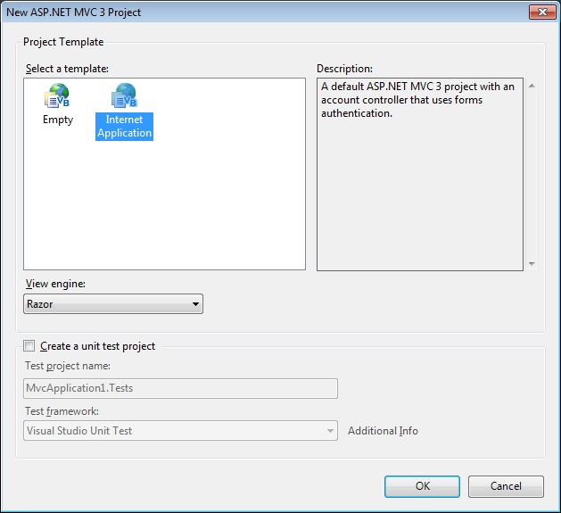
Créer un nouveau projet ASP.NET MVC (suite)
Après avoir cliqué sur une nouvelle application MVC, un dialogue demandant quel modèle de projet utiliser s’ouvre
Empty
Internet Application
Contient une application basique avec la fonctionnalité de comptes d’utilisateur
Notes:
<*s*o*u*r*c*e*>*9*7*7*b*1*-*1*-*1*6*<*/*s*o*u*r*c*e*>

Slide 10
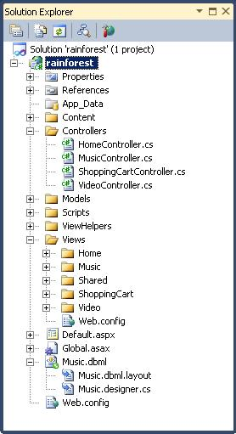
Structure du projet
Visual Studio crée une structure de projet par défaut
A les répertoires
Models
Views
Controllers
Fichiers source du contrôleur
Fichiers source des vues
Notes:
<*s*o*u*r*c*e*>*9*7*7*b*1*-*1*-*1*7*<*/*s*o*u*r*c*e*>

Slide 11
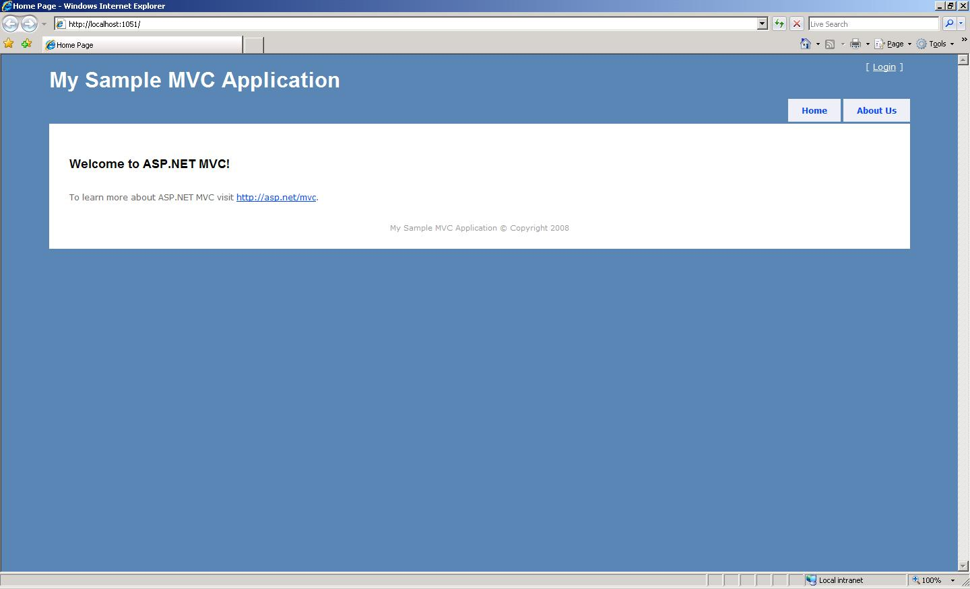
La page d'accueil du projet
Le projet dispose initialement de quelques fonctionnalités
Nous allons très bientôt l'essayer et l'explorer!
Notes:
<*s*o*u*r*c*e*>*9*7*7*b*1*-*1*-*1*8*<*/*s*o*u*r*c*e*>

